Slide 1
“Strada Student Access Mobile Application”
Nama :Paschalis Wisnu Kurniawarman
NPM : 16113836
Dosen Pembimbing : Muhammad Achsan Isa Al Anshori

Slide 2
Latar Belakang
Penggunaan smartphone dalam pengaksesan informasi sangat lah tinggi.
Kebutuhan informasi secara realtime dan efisien sangat lah penting bagi kemajuan sekolah.
Banyak nya siswa yang sering lupa mengerjakan tugas dan kurang nya mendapat informasi yang diberikan sekolah karena beberapa faktor.

Slide 3
Rumusan Masalah
Dalam penelitian yang telah dilakukan, penulis melihat dan meninjau banyak permasalahan siswa,orang tua dan pihak sekolah dalam mendapatkan dan menyampaikan informasi yaitu:
  Sejauh mana Informasi mengenai tugas,pengumuman sekolah dan agenda kegiatan dapat dipantau oleh orang tua dengan maksimal ?
  Sejauh mana efektifitas sekolah menyampaikan informasi pengumuman sekolah dan agenda kegiatan melalui kertas?

Slide 4
Batasan Masalah
Aplikasi ini hanya bisa digunakan pada telepon genggam dengan sistem operasi android.
Aplikasi ini hanya di khususkan untuk lingkungan sekolah saja, dan Hanya bersifat informasi kepada siswa dan orangtua
Aplikasi Bersifat full online koneksi internet.

Slide 5
TUJUAN
Membantu siswa,guru,orang tua murid SMP Strada kampung sawah dalam mendapatkan informasi dan menyampaikan informasi.
Meminimalkan penggunaan kertas dalam menyampaikan pengumuman dan agenda kegiatan sekolah.

Slide 6
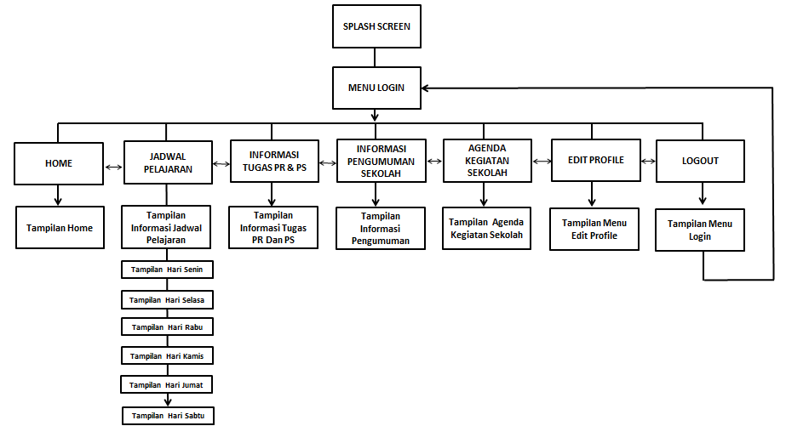
Struktur Navigasi Aplikasi

Slide 7
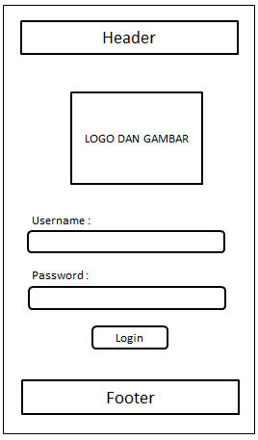
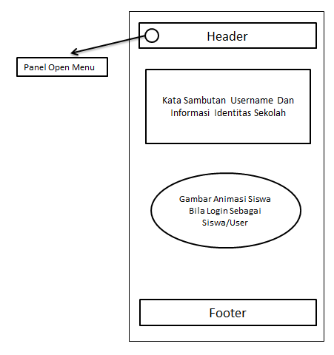
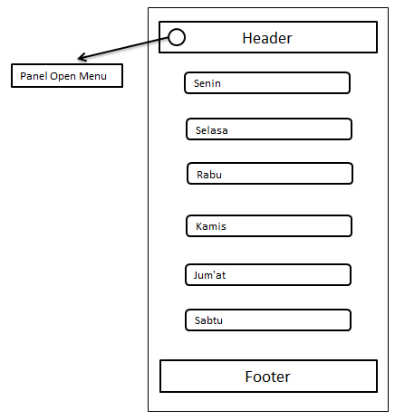
Rancangan Tampilan
Gambar 3.3 Rancangan Tampilan Login
Gambar 3.4 Tampilan Home User
Gambar 3.5 Rancangan Tampilan Informasi Jadwal Pelajaran

Slide 8
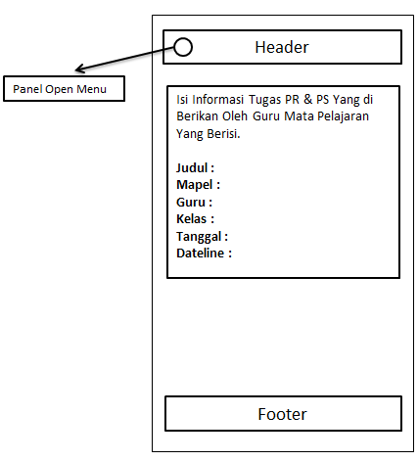
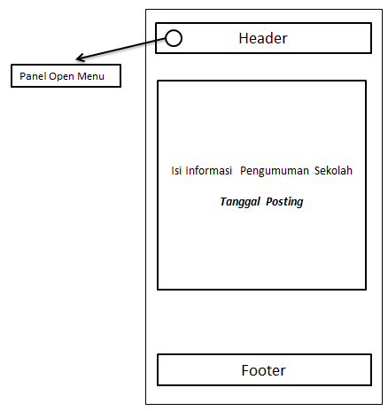
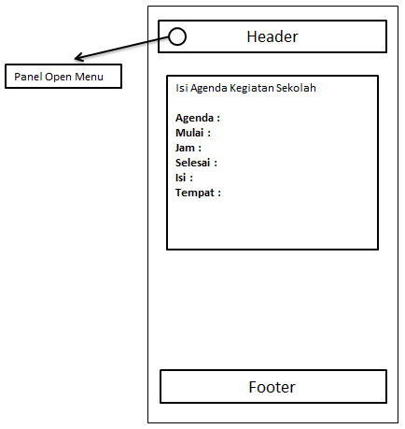
Rancangan Tampilan
Gambar 3.6 Rancangan Tampilan Informasi Tugas
Gambar 3.7 Rancangan Tampilan Informasi Pengumuman Sekolah
Gambar 3.8 Rancangan Tampilan Agenda Kegiatan Sekolah

Slide 9
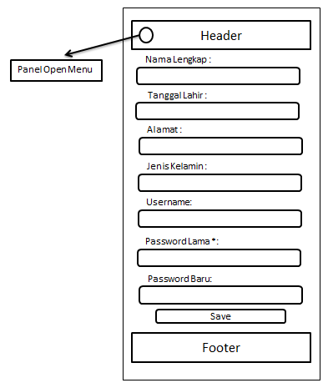
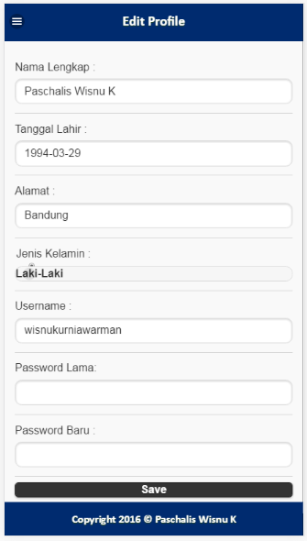
Rancangan Tampilan & Output Program Edit Profile
Gambar 3.9 Rancangan Tampilan Edit Profile
Gambar 3.26 Tampilan Menu Edit Profile

Slide 10
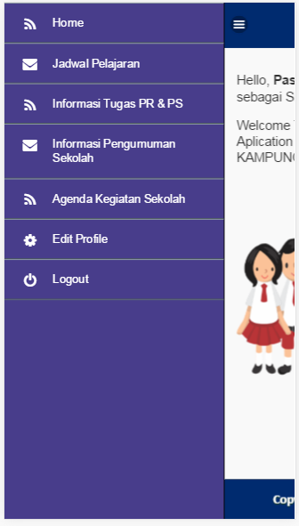
Tampilan Menu Aplikasi
Home
Jadwal Pelajaran
Informasi Tugas
Informasi Pengumuman
Agenda Kegiatan
Edit Profile
Logout

Slide 11
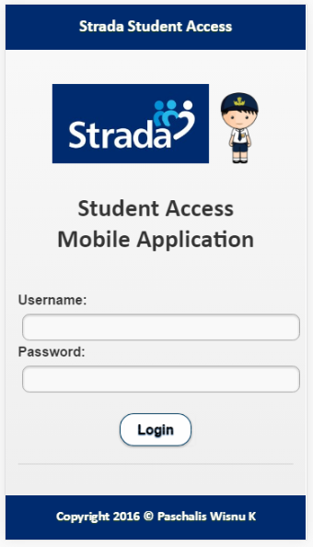
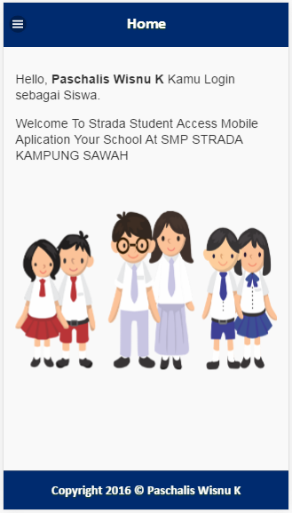
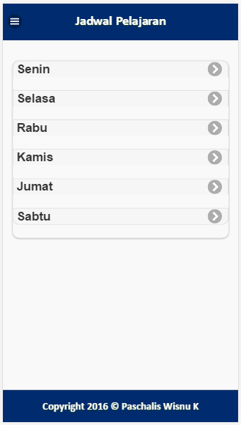
Output Program
Gambar 3.19 Tampilan Menu Login
Gambar 3.20 Tampilan Menu Home User(Siswa)
Gambar 3.22 Tampilan Menu jadwal pelajaran

Slide 12
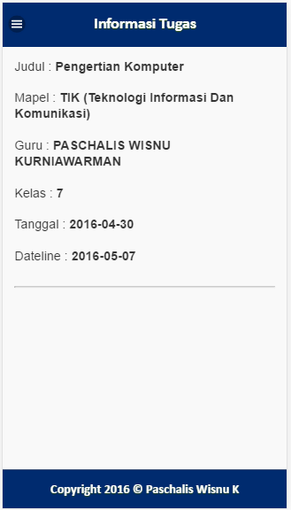
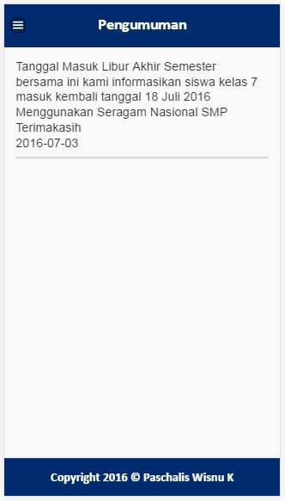
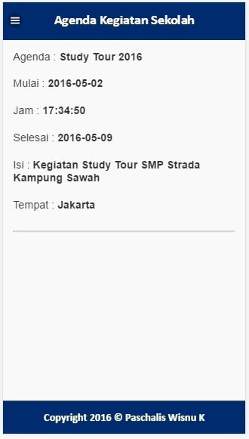
Output Program
Gambar 3.19 Tampilan Menu Login
Gambar 3.20 Tampilan Menu Home User(Siswa)
Gambar 3.22 Tampilan Menu jadwal pelajaran

Slide 13
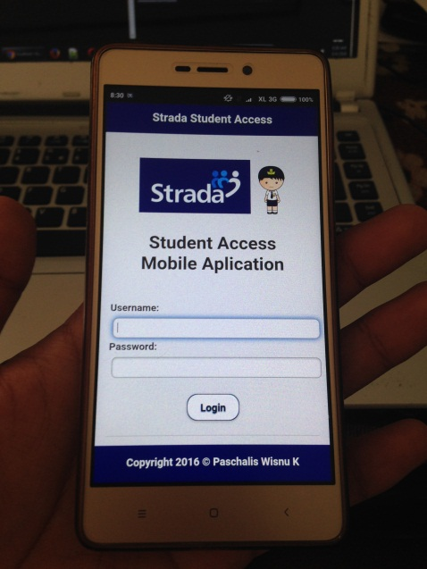
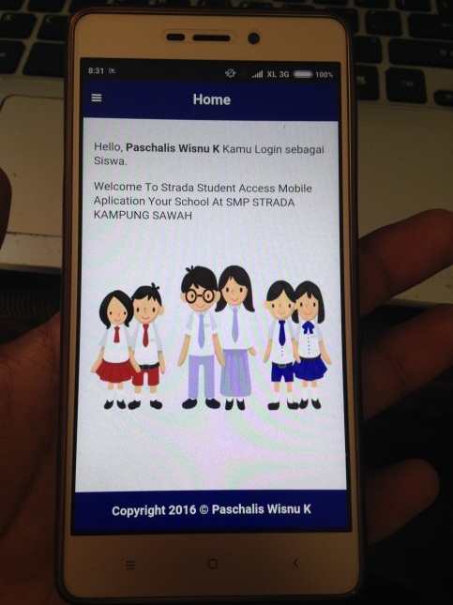
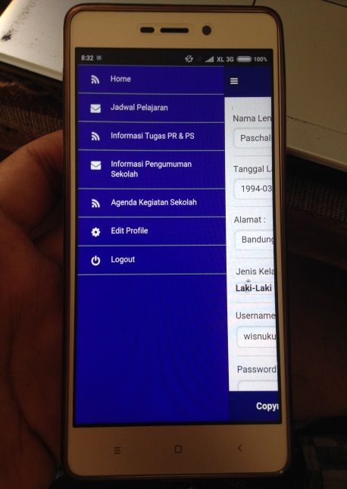
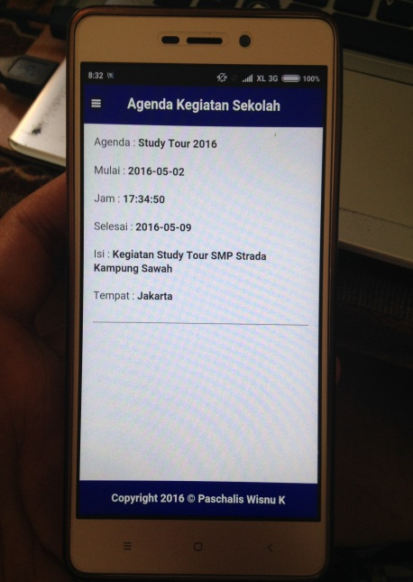
Evaluasi Dan Ujicoba Aplikasi
Device | Performa | Tampilan Gambar | Resolusi Layar | Error
Xiaomi Redmi 3 | Baik | Sangat Baik | Sangat Baik | Tidak Ada
Berdasarkan uji coba yang di lakukan pada device xiaomi redmi 3 pada saat membuka aplikasi performa,tampilan gambar dan resolusi layar cukup baik hal ini di karenakan aplikasi dibuat mengikuti ukuran layar yang responsive.

Slide 14
Kesimpulan
Aplikasi ini dapat memberikan kemudahan bagi siswa dan orang tua dalam mendapatkan informasi mengenai jadwal pelajaran,tugas,pengumuman dan agenda kegiatan.
Aplikasi ini dapat memudahkan guru dan pihak sekolah dalam menyampaikan informasi bagi siswa dan orang tua secara cepat dan mudah.

Slide 15
Saran
Menambahkan fasilitas menu yang lebih lengkap.
Menggunakan bahasa pemrograman full java.
Menambahkan fasilitas suara dan gambar dengan efek animasi lebih menarik.

